Slide 1
UNIVERSIDAD DE OCCIDENTe UNIDAD LOS MOCHIS DEPARTAMENTO académico DE INGENIERÍA Y TECNOLOGÍA PROYECTO DE SERVICIO SOCIAL: LA VOZ AMBIENTAL, RADIO U. de O. prestadores de servicio social: GPE. ITZEL FLORES ANGULO PROGRAMA EDUCATIVO: ING. AMBIENTAL ASESOR: M.C. MARCO ARTURO ARCINIEGA GALAVIZ

Slide 2
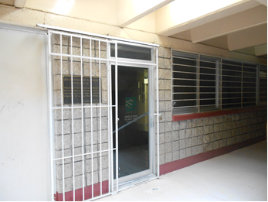
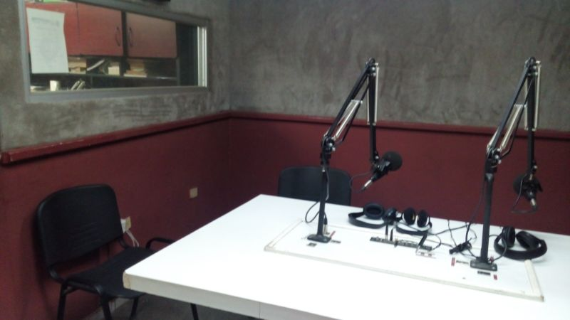
INTRODUCCIÓN
Durante las últimas décadas se ha impulsado la necesidad de un cambio de actitud en las nuevas generaciones como principal herramienta para enfrentarse a los graves problemas ambientales que afectan al planeta. La Educación Ambiental no ha conseguido los principales objetivos que inspiraron su desarrollo. Por lo que se estima necesario la relación entre educación ambiental y medios de comunicación.

Slide 3
OBJETIVO
El principal objetivo de este proyecto es la concientización de la ciudadanía en el cuidado del medio ambiente mediante el uso de medios de comunicación masiva en este caso la radio.

Slide 4
SEMBLANZA DEL PROYECTO.
El programa educativo de Ingeniería Ambiental de la UdeO esta innovando con éste proyecto el uso de la radio como un medio de comunicación para dar a conocer información importante para el cuidado del medio ambiente de la región.
Siendo hasta el momento la única estación radiofónica en la región que brinda educación ambiental a la sociedad.

Slide 5
METAS
Se encuentran establecidas 3 actividades primordiales en el proyecto
30 Spots con la información recaudada.
3 Entrevistas a los diversos funcionarios públicos relacionados con el cuidado del medio ambiente.
Un debate entre personas relacionadas con los temas ambientales tratados, se incluirá profesores de nuestra institución.

Slide 6
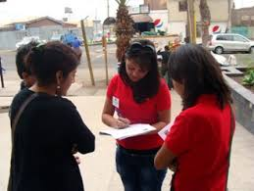
METODOLOGIA

Slide 7
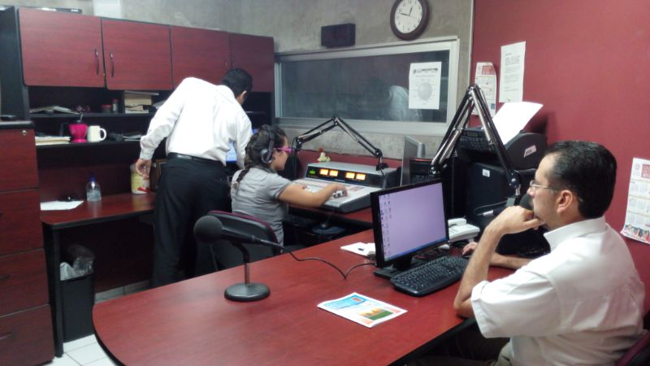
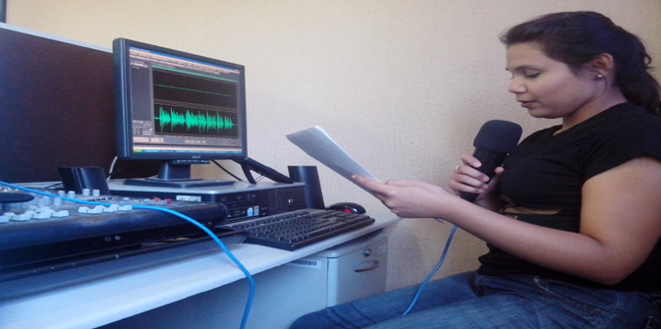
EN LO PERSONAL…
En el crecimiento como persona, siento que estoy contribuyendo al cuidado de mi hogar, La Tierra, con acciones que pueden informar a la sociedad como se encuentra la situación ambiental actual y que puede hacer para ayudar un poco a frenar el problema.

Slide 8
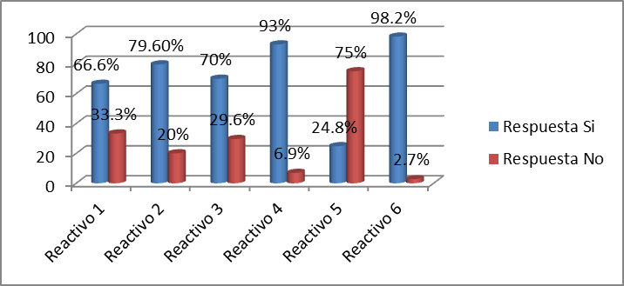
RESULTADOS
Hasta el momento los resultados están siendo satisfactorios, al lograr el objetivo de hacer conciencia en cuestión de manejo y cuidado de los recursos naturales, para conocer estos resultados nos encontramos en la etapa de aplicación de encuestas a la población para descubrir el impacto que se ocasionó las actividades del proyecto . Así como también se plasma el ranking que la radio obtuvo durante esos meses.
Población Encuestada
Figura1. Porcentaje de audiencia durante servicio social
Figura 2.Resultados de encuestas aplicadas

Slide 9
RESULTADOS TRABAJO EN CABINA
COMERCIAL :
MÉXICO OCUPA EL LUGAR 10 EN EL MUNDO COMO GENERADOR DE BASURA, Y LA ZONA CENTRO DEL PAÍS PRODUCE 62% DEL TOTAL DE LOS RESIDUOS
El reciclaje ayuda a ahorrar energía, reducir las emisiones de gases de efecto invernadero y frena tanto la contaminación del agua como del aire. Es la solución y la puerta a un mundo mejor, practícalo, es gratis.
¡Reciclar no es una obligación, es tu responsabilidad!
Mensaje de alumnos de ingeniería ambiental de universidad de occidente.
NOTICIAS:
-Paso ecológico
-Negligencia Animal

Slide 10
CONCLUSIÓN
La mayoría de las personas encuestadas cuentan con toda disposición para colaborar con el cuidado del medio ambiente, siempre y cuando no les genere costo alguno, sin embargo, si están dispuestos a reducir gastos realizando actividades como el reciclaje y reutilización de algunos artículos para la vida cotidiana, para llegar a la meta de una sociedad responsable y sustentable mejorando la calidad de los habitantes de la ciudad y de las generaciones futuras.

